Slide 1
第五讲习题答案
平面与立体相交

Slide 2
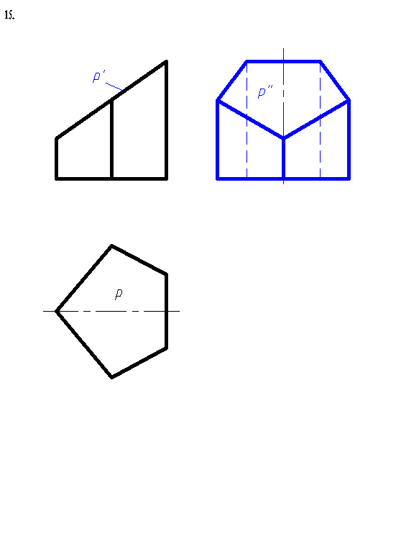
3-2-1-5 画出第三视图，并标出面P的其余两个投影。

Slide 3

3-2-1-5 画出第三视图，并标出面P的其余两个投影。

Slide 4
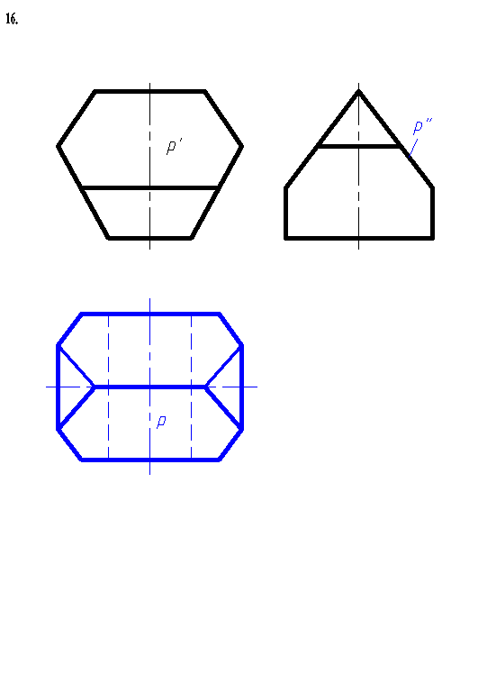
3-2-1-6 画出第三视图，并标出面P的其余两个投影。

Slide 5
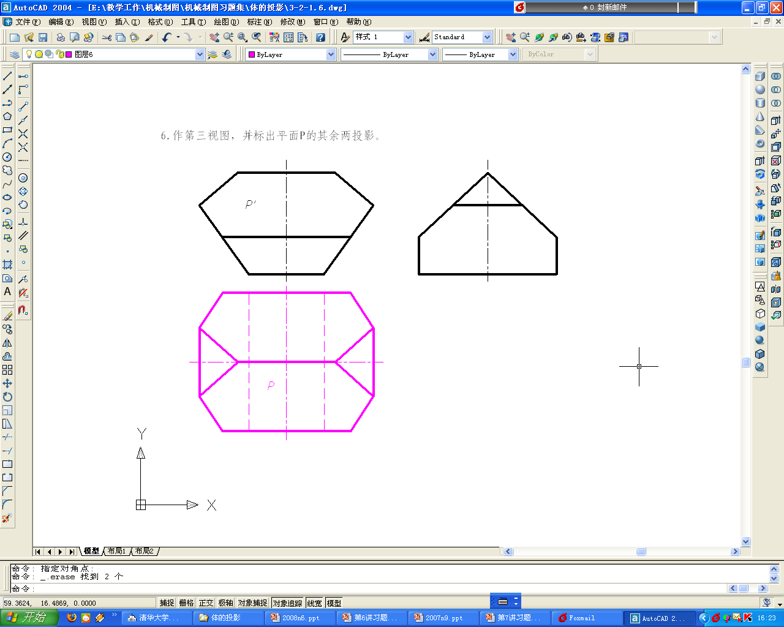
3-2-1-6 画出第三视图，并标出面P的其余两个投影。
1'
2'
1"
2"
P"
6'
3"
3'
6"
5'
4'
4"
5"
1 对照投影，定基本形体；
2 瞄准斜线，想形成过程；
3 标记顶点，画类似图形；
4 基于投影，想空间形体。
原则：真理是一个过程！

Slide 6

3-2-1-6 画出第三视图，并标出面P的其余两个投影。
1'
1"
P"
2'
3"
3'
2"
4'
7"
4"
7'
5'
6'
6"
5"
P

Slide 7
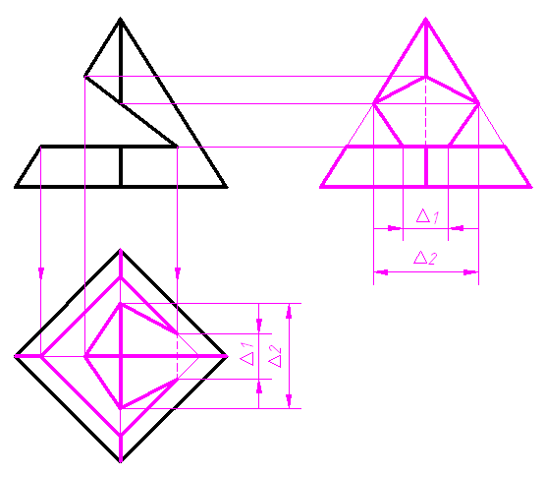
3-2-1-7 四棱锥被一水平面及正垂面所截，完成俯视图，并作出左视图。

Slide 8
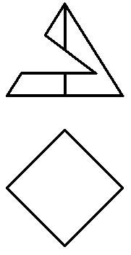
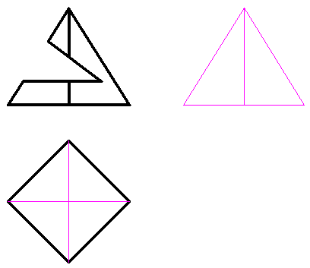
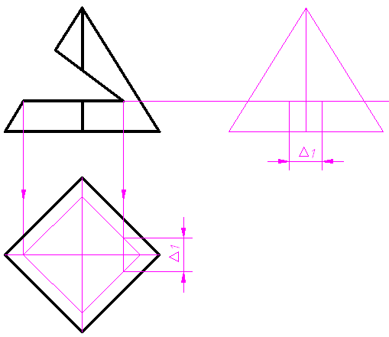
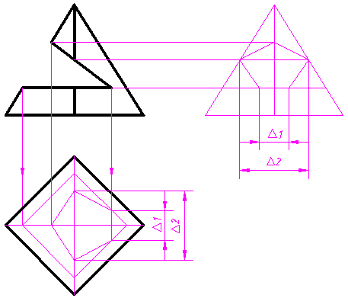
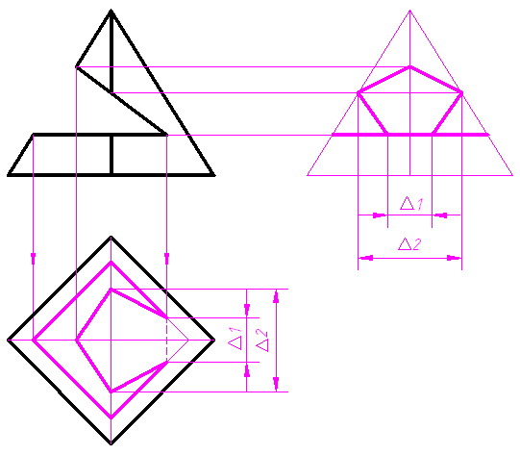

Slide 9
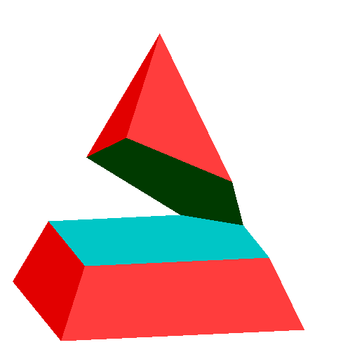

Slide 10
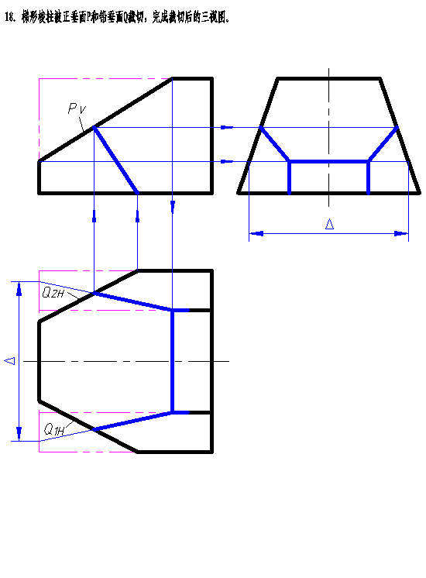
3-2-1-8 梯形棱柱被正垂面P和铅垂面Q截切，完成截切后的三视图。

Slide 11
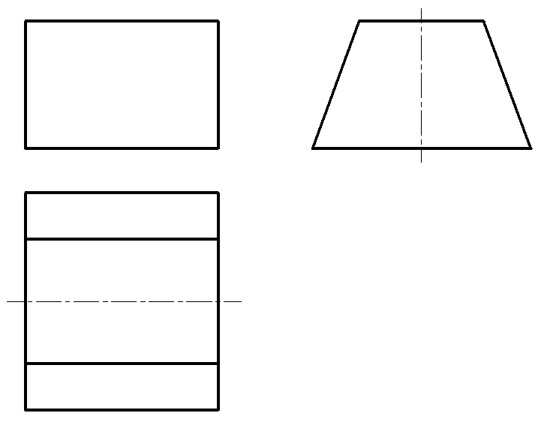
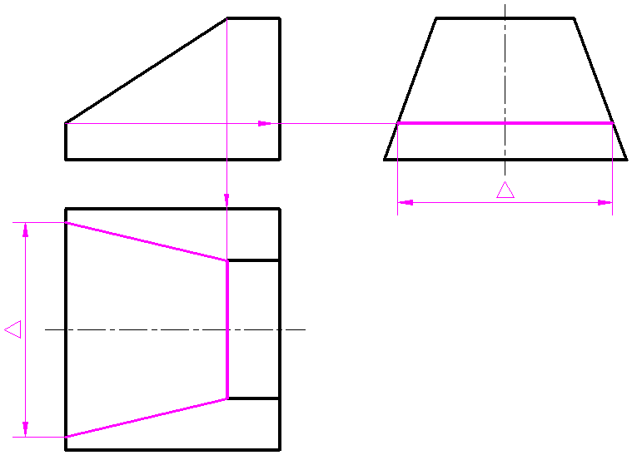
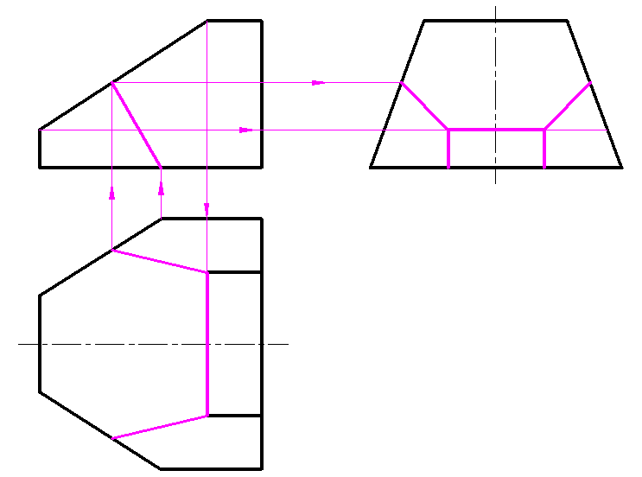
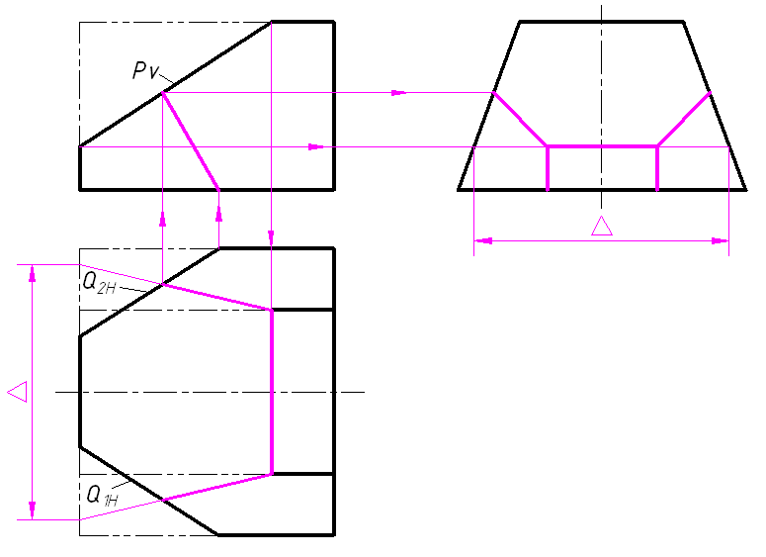

Slide 12
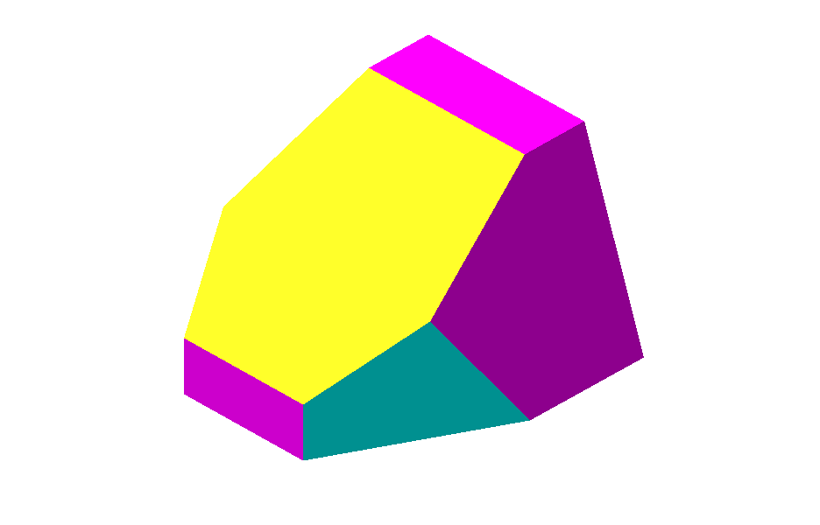
3-2-1-8 梯形棱柱被正垂面P和铅垂面Q截切，完成截切后的三视图。

Slide 13

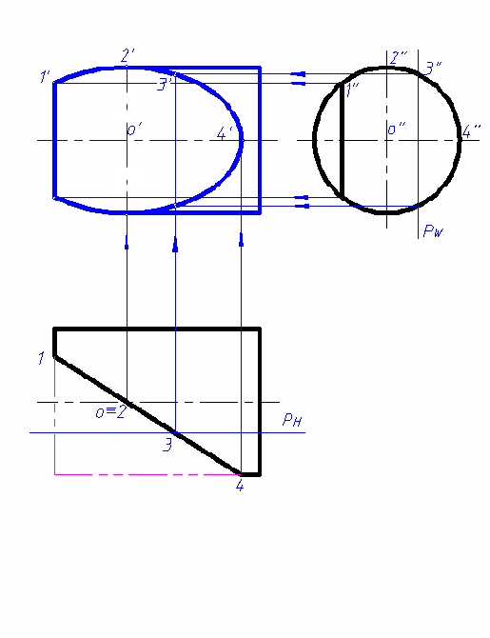
3-2-2-1 作主视图

Slide 14

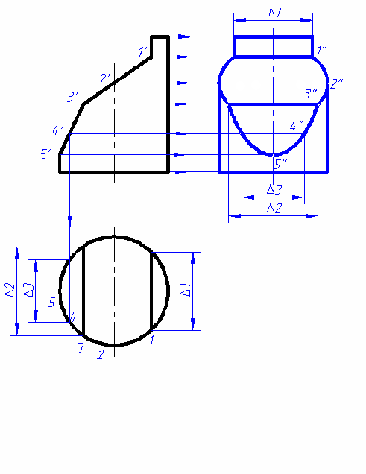
3-2-2-2 作左视图
注意：获取中间点的过程要保留

Slide 15
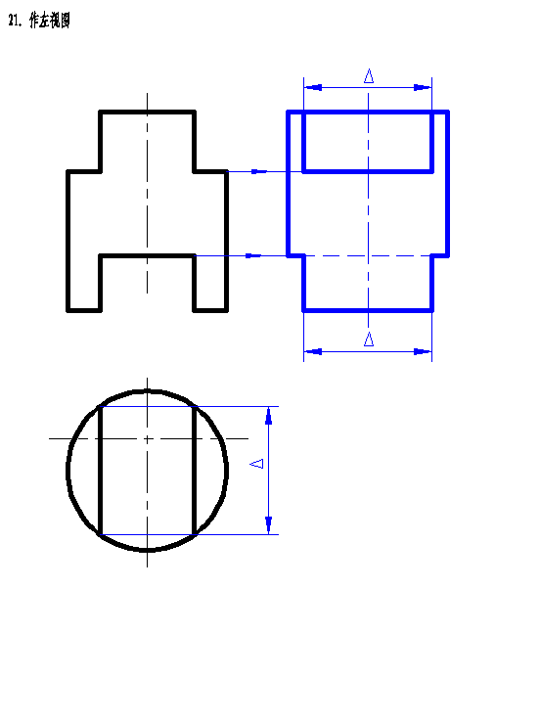

3-2-2-3 作左视图
7'
6'
6"
7"
1'
8'
8"
1"
5'
5"
4'
4"
2'
3'
2"
3"
提示：
对于回转体的截切，
算上中心线，也是类似形。

Slide 16
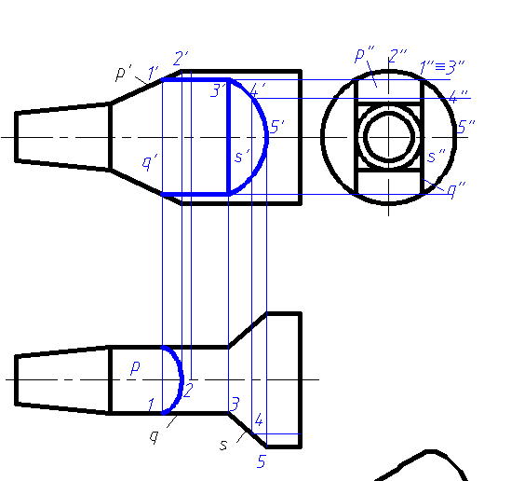
3-2-2-4 补全主、俯视图中的截交线。

Slide 17
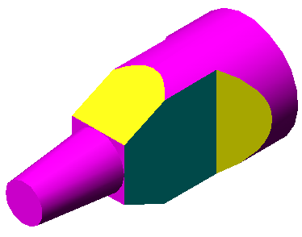
3-2-2-4 补全主、俯视图中的截交线。
P
S
Q

Slide 18
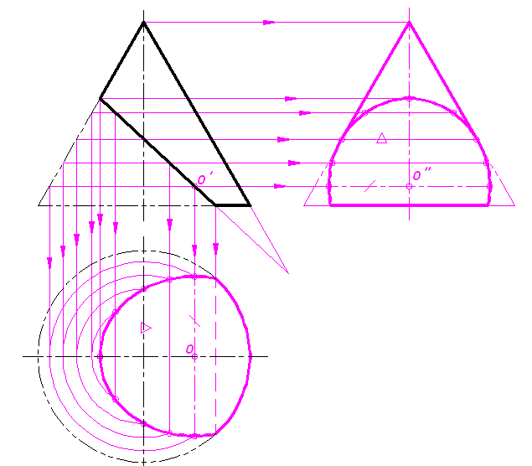
3-2-2-5 完成俯视图，并作左视图。

Slide 19
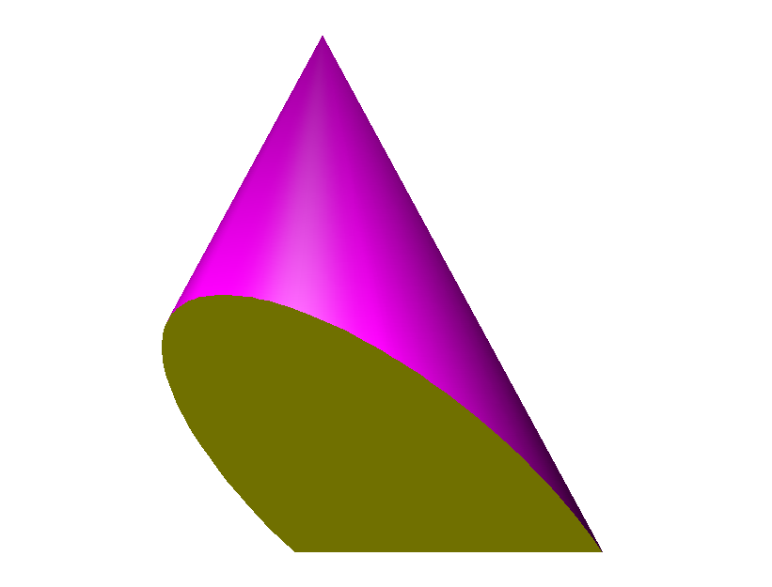
3-2-2-5 完成俯视图，并作左视图。

Slide 20
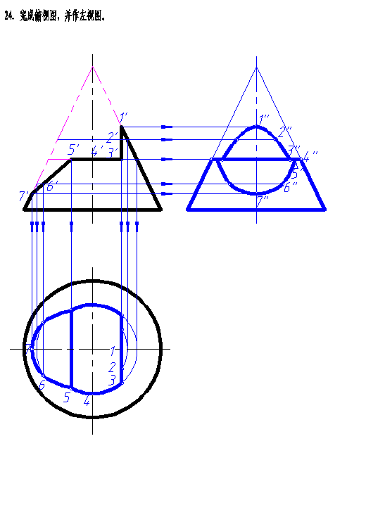
3-2-2-6 完成俯视图，并作左视图。
注意：
找出全部的特殊点和适当的中间点。
椭圆的中心线。
不同的线型表示不同的含义。

Slide 21
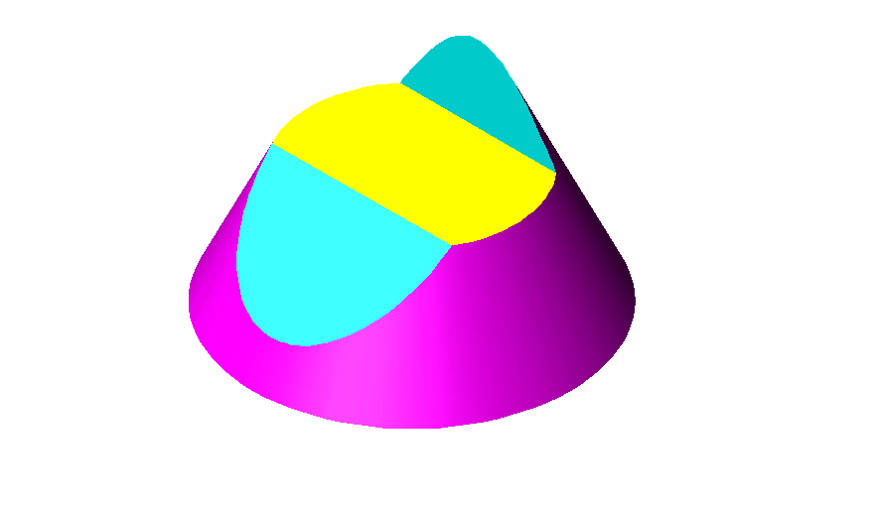
3-2-2-6 完成俯视图，并作左视图。

Slide 22
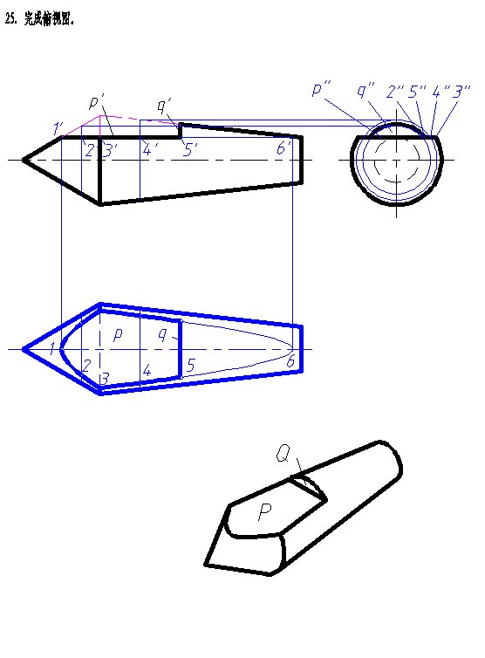
3-2-2-7 完成俯视图

Slide 23
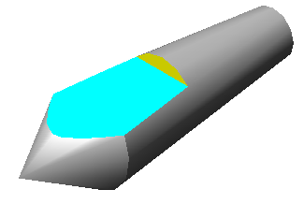
3-2-2-7 完成俯视图
Q
P

Slide 24
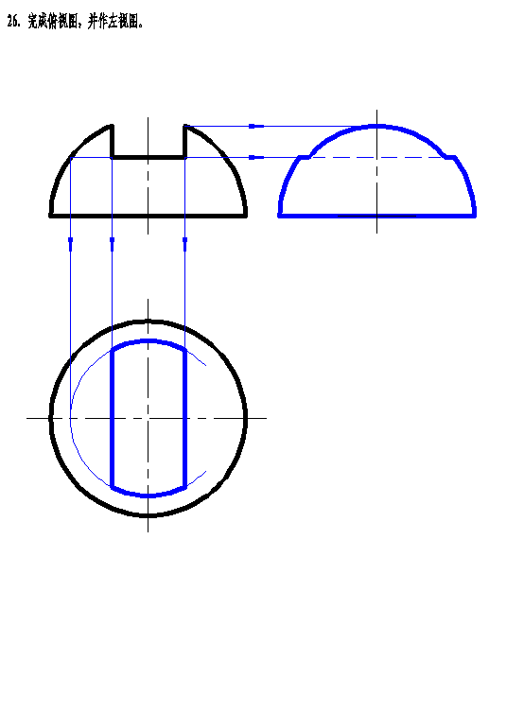
3-2-2-8 完成俯视图，并作左视图。

Slide 25
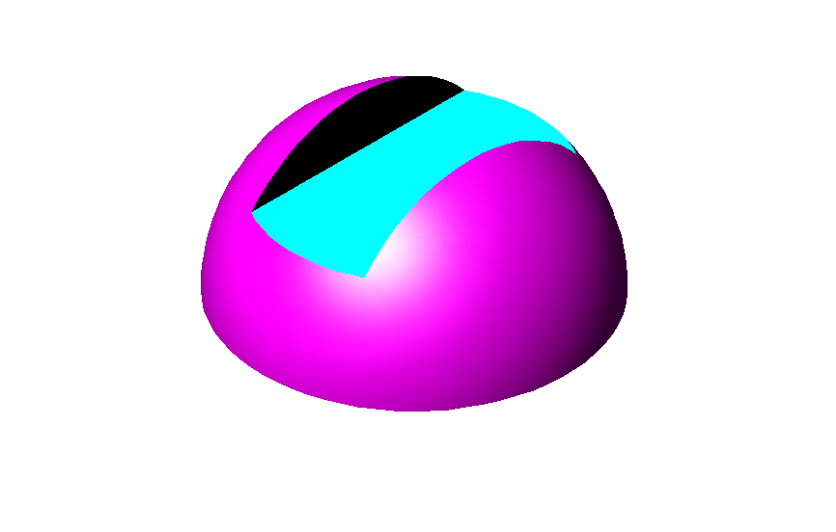
3-2-2-8 完成俯视图，并作左视图。

Slide 26
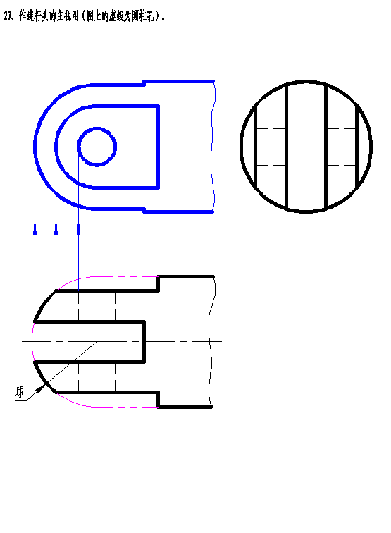
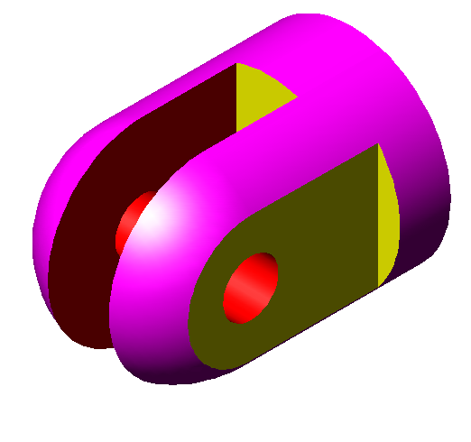
3-2-2-9 作连杆头的主视图（图上的虚线为圆柱孔）。

Slide 27
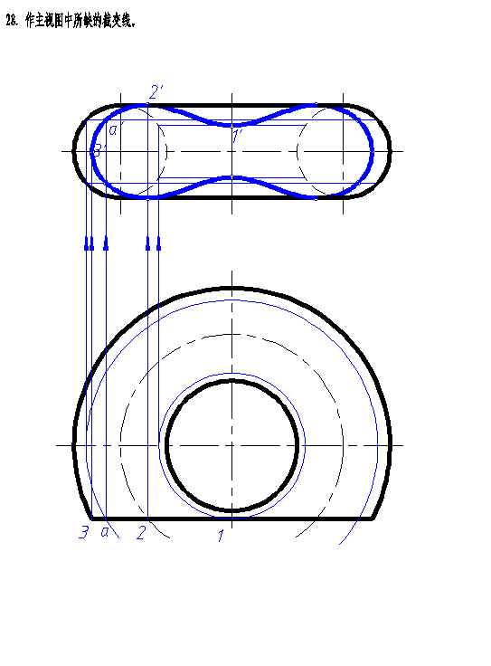
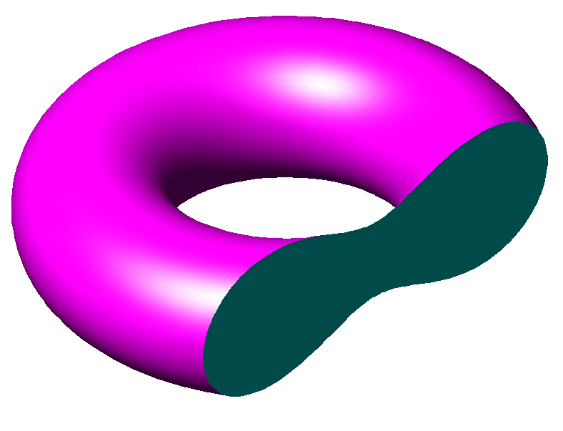
3-2-2-10 作主视图中所缺的截交线。

Slide 28
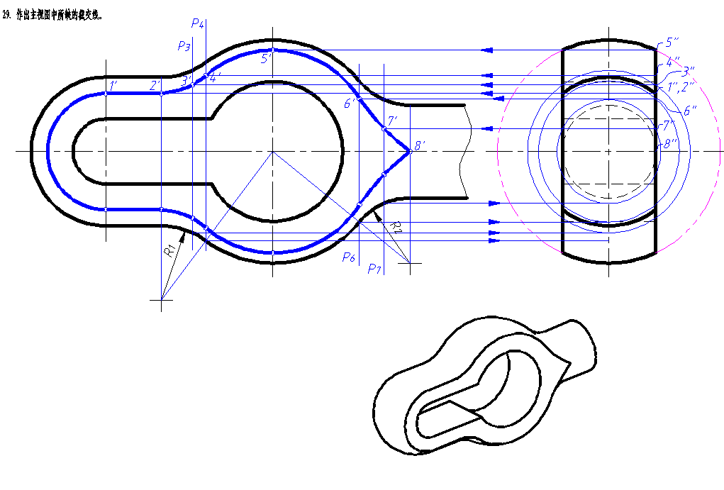
3-2-2-11 作出主视图中所缺的截交线。

Slide 29
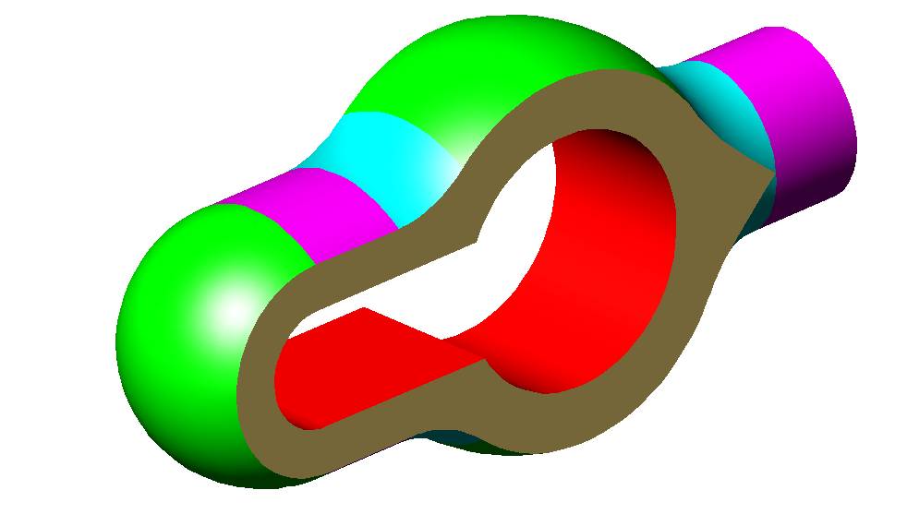
3-2-2-11 作出主视图中所缺的截交线。
圆球 圆柱 圆环 圆球 圆环 圆柱
切点

Slide 30
